Slide 1

在IRN基础上对RDMA硬件结构进行优化
当前RDMA如何实现网络可扩展性和连接可扩展性
通过IRN实现网络可扩展，但IRN需占用网卡更多内存
通过CPU协助，主机缓存方式优化RNIC内存

Slide 2
网络可扩展性&连接可扩展性
网络可扩展性
PFC是保证RDMA无损网络的基石，但是PFC在大规模集群中会有队头堵塞，拥塞传播，死锁等问题。
IRN将go-back-n变为了SR，消除了PFC使用，但要增加一些SR特殊的数据结构，对RoCEv2做了头扩展，RNIC的内存占用增加3%~10%。
IRN实现了高网络扩展，但不能实现连接扩展。
连接可扩展性
当连接的数量（队列对QP数目）超过一个小的阈值时，RDMA性能急剧下降。根本原因是用于网卡内存小，QP的上下文缓存未命中
RDMA网卡没有DRAM，只有SRAM，因此网卡上只存很少的QPC（QP上下文），其他的QPC存入内存。当活跃的QP数目超过片上缓存的数目，主机内存会与RNIC进行上下文切换。
优化芯片数据结构，减少RNIC内存需求，让RNIC实现10K的连接。

Slide 3
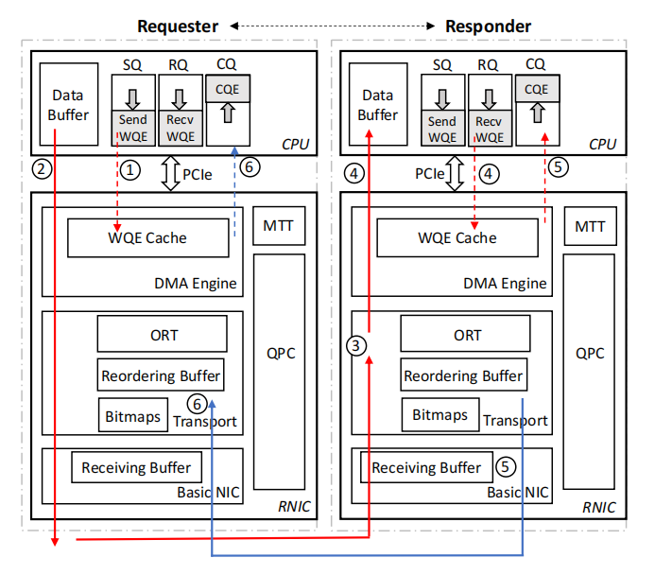
有损RDMA概念模型
实现场景：请求者将本机数据存入应答方指定位置
请求方：请求方将WQE发送到SQ指明一个SEND请求，RNIC抓取SQ到WQE Cache。
请求方：RNIC从WQE获取数据VA，通过MTT转换为PA，从主机缓冲区拿数据。RNIC给数据包装上RoCEv2头部，发送给应答方。未完成请求的原数据存在ORT中。
应答方：到来的数据先在Recieving buffer排队，然后验证。乱序的包在Bitmap中记录，在Reording buffer里面重排。
应答方：收到正确的包后，RNIC从RQ中抓取一个接受WQE，通过MTT获取PA，将数据传送到主机缓冲区。
应答方：RNIC给请求者回复一个ACK，给主机发送一个CQE，消耗一个WQE。
接收方：RNIC接收ACK，产生一个CQE，消耗一个SEND WQE。
RNIC为每个QP生成一个QPC来追踪QP相关上下文。

Slide 4
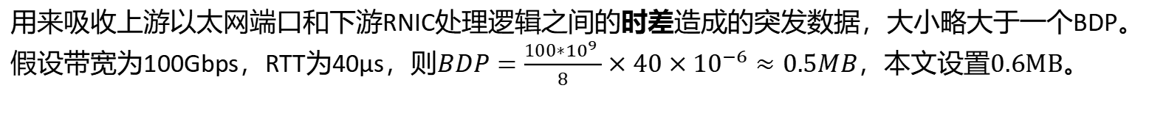
RDMA数据结构
RDMA普遍需要的普通数据结构
① Receiving buffer
用来吸收上游以太网端口和下游RNIC处理逻辑之间的时差造成的突发数据，大小略大于一个BDP。假设带宽为100Gbps，RTT为40μs，则$BDP=\frac{100∗{10}^{9} }{8}×40×{10}^{−6}≈0.5MB$，本文设置0.6MB。
② QP Context ( QPC )
一个QPC维护一个QP所有上下文，包括DMA状态，连接状态，假设每个QPC大小为210B，那么10k个QPC大小为2MB。
③ MTT ( Memory Translation Table )
实现虚拟地址VA变为物理地址PA，与连接数/QP数无关，与RNIC内存大小和页大小有关。设内存4GB，页大小4KB，一个MTT条目8B，那MTT大小为$\frac{4GB}{4KB}×8B=8MB$。
④ WQE Cache
RNIC从主机内存SQ/RQ中获取WQE。每个QP在自己的专用缓存中存储8个WQE（64B*8）。假设有10k个QP，那就有10k个SQ，10k个RQ，一共占用$20k∗64B∗8=9.8MB$内存。

Slide 5
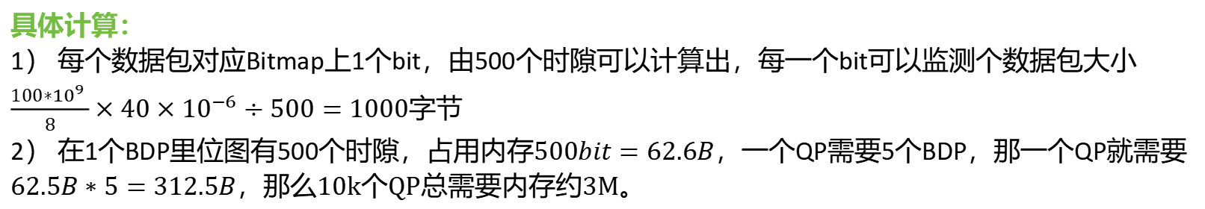
RDMA数据结构
选择重传的特殊数据结构
1个BDP无法处理ACK延迟、乱序或突发丢包
3个BDP在RTT抖动大的网络（如广域网中）覆盖不足
① Bitmap
位图是为了追踪接收到/丢失的包，IRN中提到，每个QP需要5个BDP大小的位图（每个位图有500个时隙，以满足带宽为带宽为100Gbps，RTT为40μs的网络），因此10k个QP要花费3M内存。
具体计算：
1） 每个数据包对应Bitmap上1个bit，由500个时隙可以计算出，每一个bit可以监测个数据包大小$\frac{100∗{10}^{9} }{8}×40×{10}^{−6}÷500=1000字节$
2） 在1个BDP里位图有500个时隙，占用内存$500bit=62.6B$，一个QP需要5个BDP，那一个QP就需要$62.5B∗5=312.5B$，那么10k个QP总需要内存约3M。
② Reordering Buffer
重排序缓冲区用来重排乱序的数据包，因为无损RoCE V2网络设计中头部缺乏必要信息支持重排，所以每个QP需要分配1BDP重排缓冲区。1BDP大小为0.5MB，那10k个QP需要的内存大小为4.9GB。

Slide 6
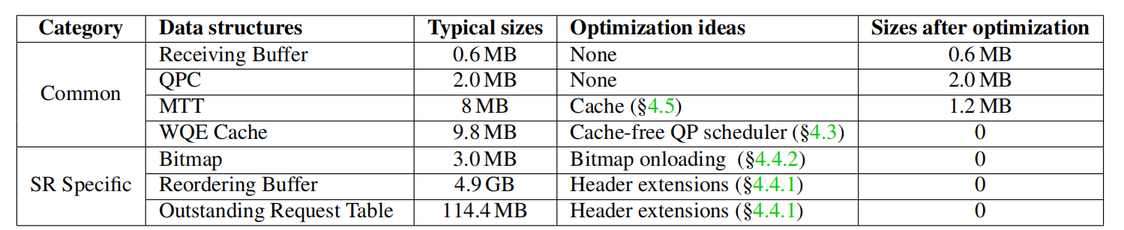
RDMA数据结构
选择重传的特殊数据结构
③ Outstanding Request Table
未完成请求表用来维护未完成的请求和他们原数据之间的关系，用来快速定位和重传丢包。这些原数据包括：（1）包序列数（package sequence number, PSN）：用来追踪包序列。
（2）消息序列数（massage sequence number, MSN）：用来追踪消息序列，快速定位到对应的WQE。
（3）包位移（PSN_offset）：定位数据缓存中的数据偏移。
这些字段中，每个QP的请求表大小为11.7KB（假如每个条目的大小是24B，1个BDP需要500个条目），那进行10k个连接需要114.4MB内存。

Slide 7
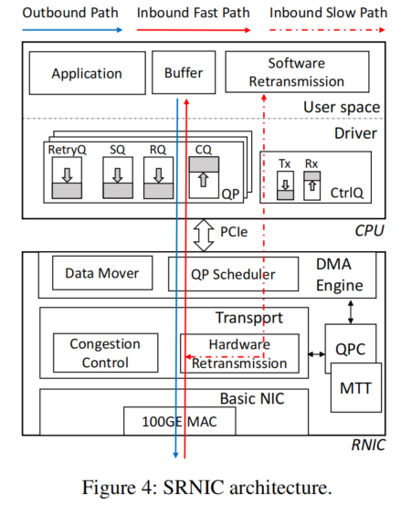
SRNIC整体架构
CPU
用户空间：应用程序，数据缓存，软件重传机制。
RNIC驱动：维护QPs，控制队列（CtrlQs）用来作为软件重传模块和RNIC硬件重传的通道。
RNIC
DMA Engine：调度QP。
Transport：实现拥塞控制（如DCTCP）, 硬件重传。
Basic NIC：通过100千兆以太网传送RoCE V2数据包。
SRNIC的数据传输路径被分为快速路径和慢速路径。
快速路径完全使用RNIC，慢速路径使用软件重传（目的是将bitmap上载到主机内存，实现连接扩展）。

Slide 8
通用数据结构改进
Recieving buffer需要用来接收飞行包，Recieving buffer不能减少。
QPC负责存储QP上下文信息，QPC越大，QP缓存命中率越高，QPC越大越好。
MTT是内存转换表，只与RNIC内存大小和页的大小有关，应用大页减少内存，但要更新应用程序。
WQE Cache：RNIC从主机内存SQ中获取WQE，每个SQ在自己的专用缓存中存储多个WQE。多个SQ在WQE Cache里等待DMA Engine调度。
QP1
WQE Cache
WQE
WQE
QP2
本文方案：建立一个无缓存的SQ调度器。
核心改进是RNIC中排队等待调度的不是SQ的WQE，而是SQ的队列编号（QPN）,消除WQE Cache。

Slide 9
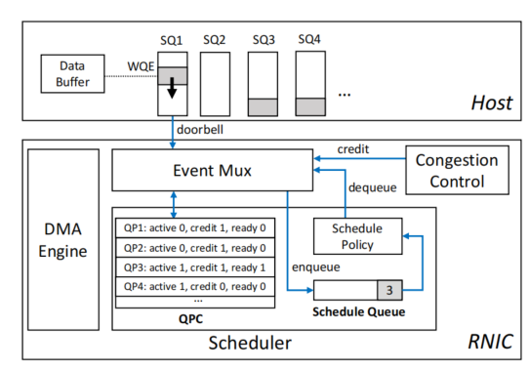
通用数据结构改进——WQE Cache
SQ调度的挑战
挑战#1：SQ可以被调度不仅需要有WQE，也要考虑拥塞控制，有允许SQ发送的令牌。
挑战#2：PCIe在网卡和主机内存之间交换数据延迟高，来回1μs。
挑战#3：主机内存有数以万计的SQ，RNIC内存小，为每个SQ单独配置WQE缓存不可行。
在RNIC中等待的不是WQE，而是编号
EMUX模型处理调度事件：doorbell指示哪个SQ有WQE，Congestion Control更新令牌数值来控制发送速率/窗口大小，需要调度的SQ编号到shedule queue里面排队。
调度器：使用轮询策略，每次从队列头部弹出一个准备好的SQ，从主机的SQ中抓取固定数目的WQE和消息。如果完成迭代，队头SQ依然处于调度状态，那将此SQ加入队尾。
为了减少PCIe时延，每次调度SQ会抓取多个WQE

Slide 10
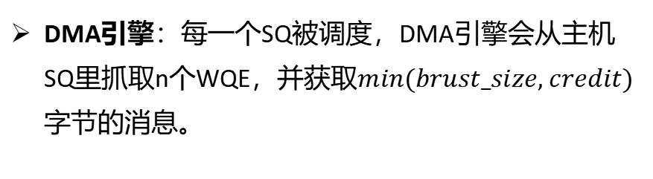
通用数据结构改进——WQE Cache
DMA引擎：每一个SQ被调度，DMA引擎会从主机SQ里抓取n个WQE，并获取$min(brust_size, credit)$字节的消息。
如果WQE需要获取的数据超过获取的字节数，丢弃多余WQE，下一次SQ被调度时抓取。
现在两个重要的参数：$n 和 brust_size$
n平衡了PCIe带宽和时延，n减小可以减少丢弃WQE导致的带宽浪费，但不能掩盖PCIe时延问题，PCIe带宽利用不完全。
brust_size平衡了带宽使用和调度粒度，brust_size越小，减少了HoL（队头堵塞），但难以饱和PCIe带宽。
本文 $n=8$, $PCIe BDP$的$brust_size=16kB$

Slide 11
SR数据结构改进
SRNIC通过RDMA协议的头扩展消除了对Oustanding Request Table和Reordering Buffer的需求
通过软硬件协同方案将bitmap上载到主机内存。
头扩展为数据包增加8~20个字节，在RoCE V2 MTU为1024字节情况下，吞吐降低0.7%~1.8%
Oustanding Request Table
ORT是为了建立QP和他们元数据的对应关系，元数据包括PSN，MSN，PSN_offset，目的是实现快速重传。现在不需要ORT，每个数据包的元数据在他们头部，回复包也携带相同元数据。可以根据回复的消息头快速锁定WQE和Msg。
数据包自己找在主机内存位置，不需要RNIC排好传送
Reording Buffer
每个QP用重排缓存来重排乱序包，以保证到主机内存的数据包是有序的。现在扩展数据包头部，所有SEND包都携带send message sequence number（SSN）和上面的PSN_offset，RNIC可以用这些信息来定位接收的WQE以及这些数据包对应的缓存位移。

Slide 12
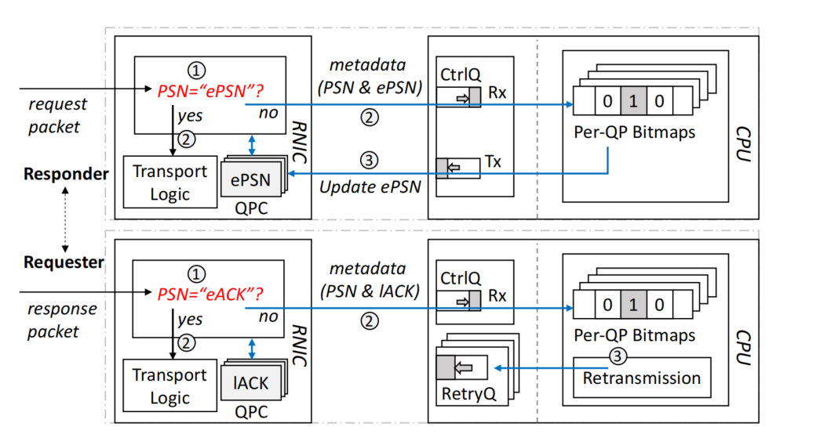
SR数据结构改进——Bitmap上载
有序数据包
只需要接收方的expected PSN和发送方最后确认的PSN（lACK）足以追踪数据传输情况，不需要位图。
无序数据包
接收方：判断到来的PSN是不是想要的ePSN，如果不是就进入丢包恢复状态。把所有到来的乱序包的元数据发送给软件，填充位图来追踪数据包，当丢失的包恢复，位图填满，返回更新的ePSN。
发送方：将到来的回复包PSN与eACK比较，eACK是累加ACK，在lACK基础上加上发送方发出的包。如果两者不相同，那说明有包丢失，需要重传。发送方将所有到来的乱序包的元数据发送给软件，填充位图来判断哪个包丢失了，并进行重传。
也可以接收方明确告诉发送方哪个包要重传，发送方无状态。

Slide 13
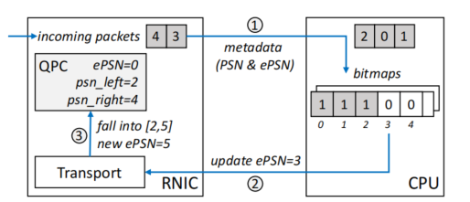
SR数据结构改进——Bitmap上载
问题
退出丢包恢复状态后，接收方会出现速率竞争问题。当软件更新ePSN时，可能有携带新的PSN的数据包正在RNIC和CPU之间传输。这种情况下，更新的ePSN不是最新的。
方案
RNIC记录了进入丢失恢复状态后按序到达的最高连续序列号段（[PSN_left, PSN_right]），如果退出丢失恢复状态后更新的ePSN在[PSN_left, PSN_right+1]里面，那接收方返回的ePSN为PSN_right+1。
最高连续序列号段
上面的序列10234，对应的最高连续序列号段为[2,4]，如果12346，对应的最高连续序列号段为[1,4]。

